Slide 1





Aula 5
Sistemas de Equações Lineares
Métodos Diretos
Prof. José V. C. Vargas
Grupo de Energia e Ciências Térmicas da UFPR

Slide 2

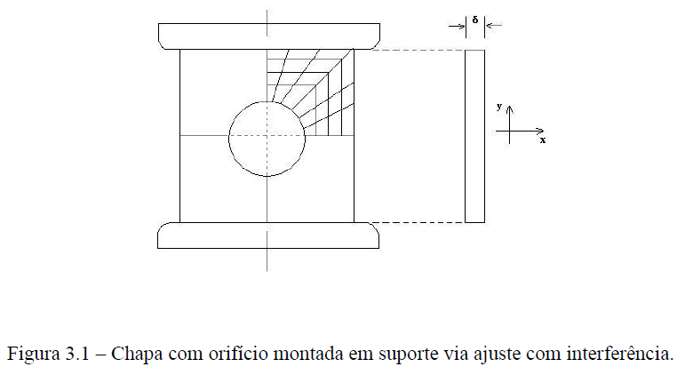
MOTIVAÇÃO

Slide 3
O SISTEMA DE EQUAÇÕES
Métodos diretos
Métodos indiretos (ou iterativos)

Slide 4
1. Métodos Diretos

Slide 8
Sistemas equivalentes
São sistemas que apresentam o mesmo vetor solução
para diferentes matrizes A. Assim, por operações
elementares com linhas, é possível chegar a sistemas
de solução mais fácil que o original.

Slide 9
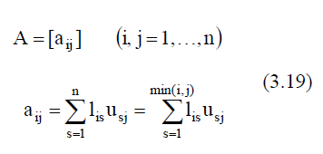
Se tal fatoração existir, para obter a solução de Ax = b, faz-se:
LU x = b → L z = b, onde z = U x, daí obtém-se z por
substituição avançada
2) Conhecendo o vetor z, agora é possível obter x resolvendo
U x = z por substituição à retaguarda
Como realizar a fatoração A = LU ?

Slide 10
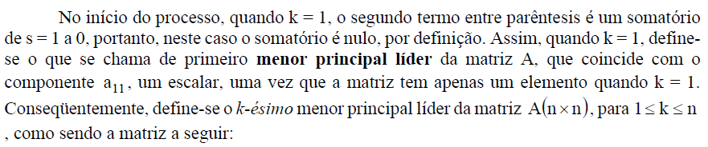

Slide 13
Resposta: A deve possuir uma inversa, i.e., seu
determinante deve ser diferente de 0, ou seja, A
deve ser uma matriz não singular.

Slide 14
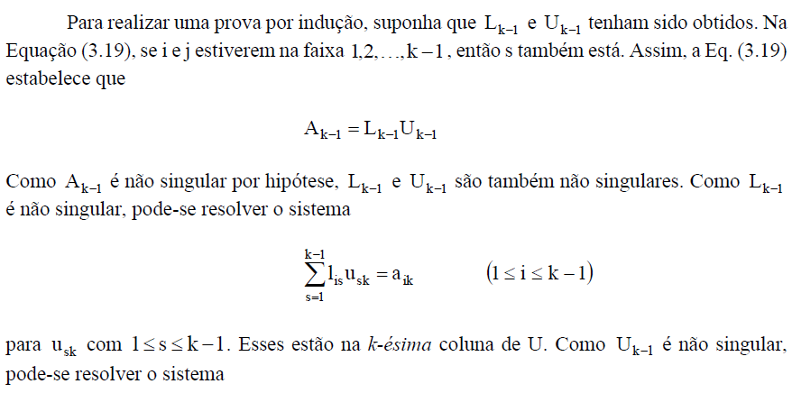

Slide 15
